Slide 1

IMPORTÂNCIA DA PREVENÇÃO DO CÂNCER DE COLO DE ÚTERO E MAMA NA UBS SÃO VICENTE, CAXIAS DO SUL/RS:
UMA ABORDAGEM INTEGRAL
Gabriela Duarte Paganela
Fevereiro, 2014.

Slide 2
Introdução
O câncer de colo uterino possui a segunda maior incidência dentre as doenças crônicas que acometem as mulheres.
o câncer de mama é o câncer mais comum entre as mulheres, devendo a avaliação para diagnóstico precoce ser realizada rotineiramente pela atenção básica.

Slide 3
Caxias do Sul
Região Nordeste do Rio Grande do Sul
Possui cerca de 430 mil habitantes, com grande predomínio dos habitantes na área urbana.
Possui rede de atenção primária, secundária e terciária, sendo referência de muitos municípios da serra gaúcha.
46 UBS, sendo 35 ESF em 22 UBS.

Slide 4
UBS São Vicente
Unidade Mista: 1 ESF + ginecologista
1 odontólogo
Cerca de 6 mil usuários.
Puericultura apresenta excelente qualidade de registro.
Pré-natal é a ação mais organizada.

Slide 5
UBS São Vicente
Não há ação específica para idosos.
Saúde da mulher tem qualidade intermediária devido a falta de registros.
6 consultas de urgência e 6 consultas agendadas por turno.
Pouco excesso de demanda de urgência.

Slide 6
Saúde da Mulher
Não existem registros do número de pacientes que realizam acompanhamento na UBS.
Importante incentivo do município de Caxias do Sul para prevenção do câncer de colo de mama e útero
Não há estratégias ligadas a prevenção neste grupo

Slide 7
Objetivo
Ampliar a cobertura de detecção precoce do câncer de colo uterino das mulheres na faixa etária entre 25 e 64 anos.
Ampliar cobertura de detecção precoce do câncer de mama das mulheres na faixa etária entre 50 e 69 anos.

Slide 8
Metodologia
Durante 12 semanas, acolher todas as mulheres entre 25 e 64 anos de idade que demandem a realização de exame citopatológico do colo uterino, assim como todas as mulheres entre 50 e 69 anos que demandem a realização de exames mamográficos.
Será realizado o cadastro das mulheres da área de cobertura da unidade de saúde.
Ficha – espelho

Slide 9
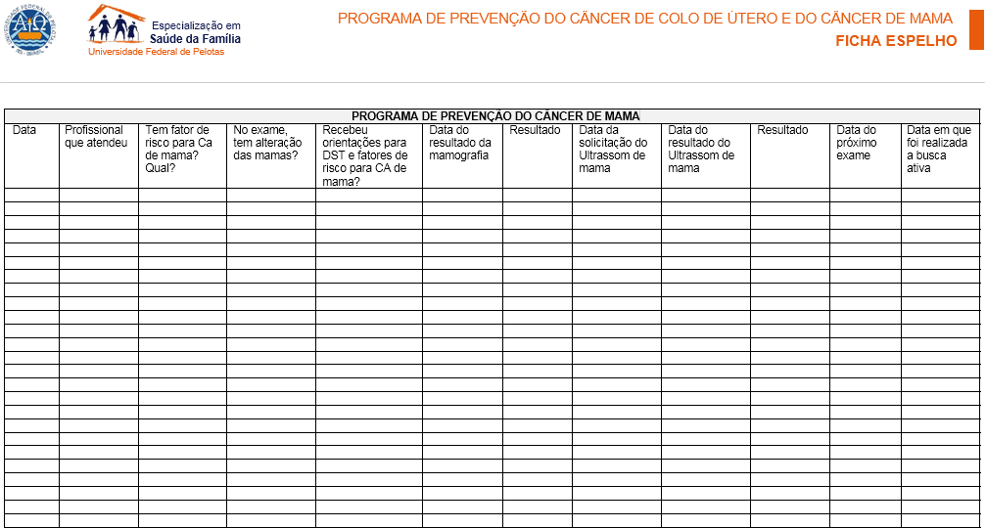
Ficha-espelho

Slide 10
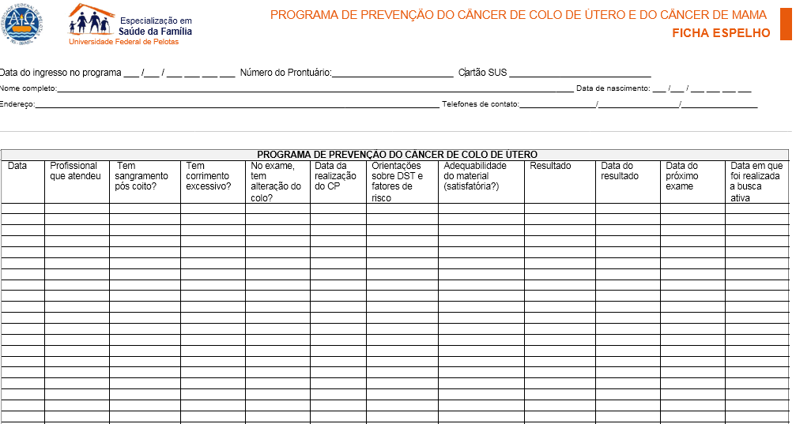
Ficha-espelho

Slide 11
Metodologia
Na consulta de retorno para mostra dos exames a ficha-espelho era atualizada pelo médico e anexada ao prontuário.
Semanalmente, o médico atualizou a planilha de coleta dos dados.
Salas de espera, palestras e participação em grupos gerando informação e promoção à saúde.
Foram realizadas avaliação de risco para doenças em questão assim como orientação sobre DST’S e fatores de risco para câncer de colo de útero e mama.

Slide 12
Metodologia
Melhorado o acolhimento destas pacientes, priorizando as pacientes alvo, facilitando o acesso às consultas médicas.
Realizado através da organização da agenda.
Verificado se as condições dos materiais mínimos estavam adequadas.
Capacitação da equipe

Slide 13
Objetivos, metas e resultados
Ampliar a cobertura de detecção precoce do câncer de colo uterino( 25 e 64 anos) e mama nas mulheres entre 25 e 69 anos.
Melhorar a adesão das pacientes ao programa.
Melhorar a qualidade dos registros de controle da peridiocidade dos exames realizados pela UBS.
Melhorar o registro das informações.
Promoção e prevenção da saúde da mulher.

Slide 14
Ampliar a cobertura de detecção precoce ca de mama e colo útero
Ampliar a cobertura de detecção precoce do câncer de colo uterino das mulheres na faixa etária entre 25 e 64 anos de idade para 60%;
Ampliar a cobertura de detecção precoce do câncer de mama das mulheres na faixa etária entre 50 e 69 anos de idade para 70%;

Slide 15
Meta 01:
Ampliar a cobertura de detecção precoce do câncer de colo uterino das mulheres na faixa etária entre 25 e 64 anos de idade para 60%;

Slide 16
Proporção de mulheres entre 25 e 64 anos com exame em dia para detecção precoce do câncer de colo do útero
O total de pacientes estimado para a área é de 1560 mulheres entre 25 e 64 anos .
Foram cadastrados 100 pacientes, atingindo uma meta de apenas 6.4%.
Dificuldade no comparecimento para realização exame.

Slide 17
Meta 02:
Ampliar a cobertura de detecção precoce do câncer de mama das mulheres na faixa etária entre 50 e 69 anos de idade para 70%;

Slide 18
Proporção de mulheres entre 50 e 69 anos com exame em dia para detecção precoce de câncer de mama
O total de pacientes estimado para a área é de 498 mulheres entre 50 e 69 anos .
Houve um discreto aumento na procura pelos exames, porém baixa adesão das pacientes aos programas de prevenção.
Foram cadastradas 40 pacientes , atingindo a meta de 8% apenas

Slide 19
Meta 03:
Identificar 100% das mulheres que realizaram exame citopatológico de colo uterino e que apresentaram alterações no exame

Slide 20
Proporção de mulheres com exame citopatológico alterado
O exames citopatologicos alterados foram apenas três, sendo dois no mês um e apenas um no mês dois.

Slide 21
Meta 04:
identificar 100% das mulheres que realizaram exame citopatológico de colo uterino, que apresentaram alterações no exame, mas que não retornaram a UBS.

Slide 22
Dos 46 pacientes cadastrados no mês 1, apenas duas estavam com exame alterado.
No mês 2, das 68 pacientes cadastradas apenas uma apresentou alteração no exame.

Slide 23
Meta 05:
Monitorar 100% das pacientes que por ventura apresentassem alteração na mamografia. Dentre as pacientes incluídas na intervenção, não houve exames alterados

Slide 24
Meta 06:
Buscar 100% pacientes com exame citopatológico alterado que não compareceram à UBS para a retirada do resultado

Slide 25
Apenas duas pacientes não retornaram para retirada dos resultados, sendo uma no mês 1 e uma no mês 2.

Slide 26
Meta 7:
Buscar 100% pacientes com exame citopatológico alterado que não compareceram à UBS para a retirada do resultado , levando à realização da busca ativa.

Slide 27
- Proporção de mulheres que não retornaram para resultado de exame citopatológico e foi feita busca ativa

Slide 28
Meta 8:
Analisar se foram satisfatórias a qualidade das amostras dos exames em 100% das coletas.

Slide 29
A meta foi alcançada satisfatoriamente, sendo que dos exames coletados todos tiveram amostras satisfatórias.

Slide 30
Meta 9:
Atentar para que 100% dos exames citopatológicos
fossem registrados adequadamente.

Slide 31
Proporção de mulheres com registro adequado do exame citopatológico de colo do útero
Todas as mulheres incluídas no programa tiveram seus registros adequados.

Slide 32
Meta 10:
Manter registros adequados em 100% das mamografias realizadas.

Slide 33
Proporção de mulheres com registro adequado da mamografia
Todas as mulheres incluídas no programa tiveram seus registros adequados.

Slide 34
Meta 11:
Avaliação dos sinais de alerta para câncer de colo de útero em 100% das mulheres na faixa etária entre 25 e 64 anos de idade.

Slide 35
Proporção de mulheres entre 25 e 64 anos com pesquisa de sinais de alerta para câncer de colo de útero
Atingiu números excelentes, sendo que todas as pacientes foram pesquisadas sobre sinais de alerta para câncer de colo uterino.

Slide 36
Meta 12:
Avaliação de risco para câncer de mama entre as mulheres de 50 e 69 anos de idade.

Slide 37
Meta atingida
Das 40 pacientes cadastradas, todas passaram por avaliação de risco para câncer de mama

Slide 38
Meta 13:
Orientação sobre DSTs em 100% das mulheres incluídas no programa .

Slide 39
Proporção de mulheres entre 25 e 64 anos que receberam orientação sobre DSTs
Objetivo cumprido com 100% meta alcançada.
As 100 pacientes cadastradas receberam orientação sobre doenças sexualmente transmissíveis pacientes.

Slide 40
Meta 14:
Alertar sobre os fatores de risco para o surgimento de câncer de colo de útero em 100% das mulheres incluídas no programa.

Slide 41
Proporção de mulheres entre 25 e 64 anos que receberam orientação sobre fatores de risco para câncer de colo do útero
Todas as pacientes receberam orientação sobre os fatores de risco para câncer de colo uterino.

Slide 42
Meta 15:
Advertir sobre os fatores de risco de câncer de mama em 100% das mulheres incluídas no programa.

Slide 43
- Proporção de mulheres entre 50 e 69 anos que receberam orientação sobre os fatores de risco para câncer de mama
O indicador foi muito positivo
Todas as 40 pacientes receberam orientação sobre fatores de risco para câncer de mama.
Indicador com meta fácil de atingir, não depende de fatores externos.

Slide 44
Destaques dos Resultados Qualitativos
Eixo de monitoramento:
- cadastramento das pacientes e avaliação dos resultados exames.
Eixo de organização e Gestão:
- conhecimento da demanda para organização das agendas.
Eixo de engajamento clínico:
- atividades de educação coletivas
Qualificação da prática clínica:
- capacitação da equipe

Slide 45
Discussão
Melhor registro das pacientes.
Maior capacidade de planejamento das ações preventivas na saúde da mulher.
Avaliacao dos resultados dos exames e acompanhamento periódico monitorado das pacientes.
Capacitação da equipe;
Engajamento da equipe;

Slide 46
discussão
Impacto pouco significativo
Podia ter sido facilitada:
discussão das atividades com a equipe.
Integração
Incorporação: Viável porém com poucas chances de incorporação na rotina, depende de um maior engajamento de todos os profissionais.

Slide 47
Reflexão crítica sobre o processo de aprendizagem
Amplo conhecimento das ações programáticas da atenção básica;
Importante acolhimento das pacientes;
Gratificante.
Experiência muito importante para a minha vida profissional e pessoal.

